Slide 1
Dlaczego warto uczyć się języków obcych?
Zapraszam na prezentację :)
Alicja Borkowska

Slide 2
Praca
Uczenie języków obcych jest bardzo praktyczne i potrzebne w dzisiejszych czasach. Żeby znaleźć teraz lepszą pracę również jest wymagany przynajmniej jeden język obcy, aby można było porozumiewać się z obcokrajowcami, których coraz częściej też można spotkać w Polsce. Coraz więcej Polaków wyjeżdża do pracy za granicę, ponieważ więcej tam płacą, a jak wiadomo trzeba znać wtedy bardzo dobrze języki obce.

Slide 3
Podróże
Teraz ludzie bardzo dużo podróżują, nie tylko na wakacje. Żeby móc zrobić sobie taką przyjemność również trzeba znać chociaż trochę język obcy. Jeśli go nie znasz nie dasz rady zrobić prawie wszystkich rzeczy, ponieważ nie dogadasz się wtedy z ludźmi. Nie dasz rady zrobić nawet zakupów czy spytać się o drogę, gdy zabłądzisz. Krótko mówiąc uczenie się języków obcych jest baardzo potrzebne.

Slide 4
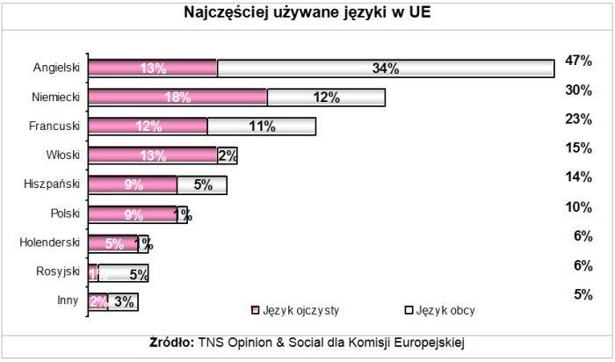

Slide 5
Koniec
Dziękuję za obejrzenie prezentacji o Językach Obcych

